Slide 1


Startup One · Enterprise Challenge Oracle · FIAP 2026
Ninguém desiste
de repente.
A Retena percebe antes.
Radar de permanência para o ensino superior EAD: lê os sinais do LMS e entrega, toda segunda, quem está a duas semanas de sumir — por quê e o que fazer. Dentro do Oracle AI Database.
Lucas Dalmas (RM551178) · Lucas Emanuel (RM97881) · Kayque Moraes (RM97592)
Lucas Henklain (RM99350) · Vinicius Pinheiro (RM99198)
Banca Final · 23 de setembro de 2026 · Engenharia de Software, 4º ano
Notes:
Abertura (30 s). Toda noite, milhões de brasileiros abrem o notebook depois do trabalho para estudar a distância. Todo ano, quatro em cada dez desistem. Ninguém desiste de repente — mas a instituição só percebe quando a mensalidade para. Nós somos a Retena.

Slide 2

OS PRÓXIMOS 8 MINUTOS
Para quem, qual dor, qual solução e quem paga.
1
0:40
2
1:00
3
1:00
4
1:00
5
1:00
›
›
›
›
Público
Problema
Evidência
Solução
Demonstração
6
1:00
7
0:50
8
0:50
9
0:40
›
›
›
Oracle
Resultados
Negócio e mercado
Fechamento
Sequência sugerida pela coordenação do Challenge: Público → Problema → Oportunidade → Solução → Demonstração → Diferencial → Monetização → Mercado → Fechamento. A demonstração é ao vivo, no dashboard publicado.
Retena · Startup One / Enterprise Challenge Oracle · FIAP 4ESOA-2026 · Banca Final 23/09/2026
02
Notes:
Não gastar tempo aqui: uma frase. 'Em oito minutos: para quem, qual dor, qual solução, por que dentro do Oracle e quem paga. Com uma demonstração ao vivo.'

Slide 3

O PROBLEMA
A instituição descobre a evasão quando a mensalidade para.
DESISTÊNCIA ANUAL NO EAD · 2024
41,6%
recorde da série histórica na rede privada (41,9%); presencial: 24,8%. Fonte: Instituto Semesp, 16º Mapa do Ensino Superior no Brasil, 2026.
50,7%
R$ 3–5 mil
Semanas
das matrículas já são EAD
por aluno que evade
de atraso na descoberta
BI mostra o passado. CRM cobra tarde. A Retena age no meio: quando ainda dá tempo de chamar de volta.
INEP, Censo 2024: 5,19 milhões de alunos
receita anual perdida (estimativa, ticket R$ 250–450/mês)
o LMS registra cada sinal antes
Retena · Startup One / Enterprise Challenge Oracle · FIAP 4ESOA-2026 · Banca Final 23/09/2026
03
Notes:
Problema (1 min). 41,6% de desistência anual no EAD em 2024, recorde da série; o EAD virou maioria das matrículas. Cada aluno que evade leva R$ 3 a 5 mil de receita anual e um custo de captação que passa de R$ 1.000. E a instituição descobre semanas depois, no financeiro. BI mostra o passado, CRM cobra tarde; a Retena age no meio.

Slide 4


PARA QUEM
Quem compra, quem usa e o aluno no centro.
Compra
Usa toda segunda
Beneficiário
Renata · Diretora de Operações
Mariana · Coord. de Permanência
Aluno EAD trabalhador
Responde pela receita das mensalidades e pela meta de permanência em um centro universitário com ~12 mil alunos EAD.
Lidera 12 tutores. Hoje descobre a evasão tarde e prioriza no escuro, sem critério nem registro do que funcionou.
Estuda das 19h às 22h, de segunda a quinta. Trava em um capítulo, perde o ritmo por duas semanas e, sem ninguém perceber, desiste.
Quer ver a evasão em R$ e o retorno em rematrícula
Quer a lista de quem chamar, por quê e como
Responde a um plano concreto, não a cobrança
Objeções: LGPD, projeto de TI, "já tenho BI"
KPI: alunos em risco reengajados em 30 dias
Contato à noite, por WhatsApp
Retena · Startup One / Enterprise Challenge Oracle · FIAP 4ESOA-2026 · Banca Final 23/09/2026
04
Notes:
Público (40 s). Nosso cliente é a IES privada com EAD. Quem compra é a diretora de operações acadêmicas, que responde pela receita. Quem usa todo dia é a coordenadora de permanência e seus tutores, que hoje agem no escuro sobre 30% de alunos inativos. O beneficiário é o aluno trabalhador que estuda à noite.

Slide 5
EVIDÊNCIA NA BASE REAL (ANONIMIZADA)
O LMS já sabia. Só faltava alguém ouvir.
684.723
eventos de LMS
203 alunos · 5 fases · jan–ago/2026
61 alunos
30% da turma
há mais de 14 dias sem acesso, em um único dia — sem alerta
12%
dos ingressantes perdidos
em 7 meses: funil 94% → 94% → 92% → 88%
19h–22h
pico de estudo
de segunda a quinta: o aluno trabalhador
Fase 5 em andamento (ago/2026). 9 alunos aparecem só na F1; 8 param após a F4.
Retena · Startup One / Enterprise Challenge Oracle · FIAP 4ESOA-2026 · Banca Final 23/09/2026
05
Notes:
Evidência (1 min). Analisamos 685 mil eventos de 203 alunos em cinco fases. Em um único dia, 61 alunos — 30% — estavam há mais de duas semanas sem acessar. 12% dos ingressantes se perderam em sete meses. Os travamentos se repetem nos mesmos capítulos. O LMS já sabia.

Slide 6
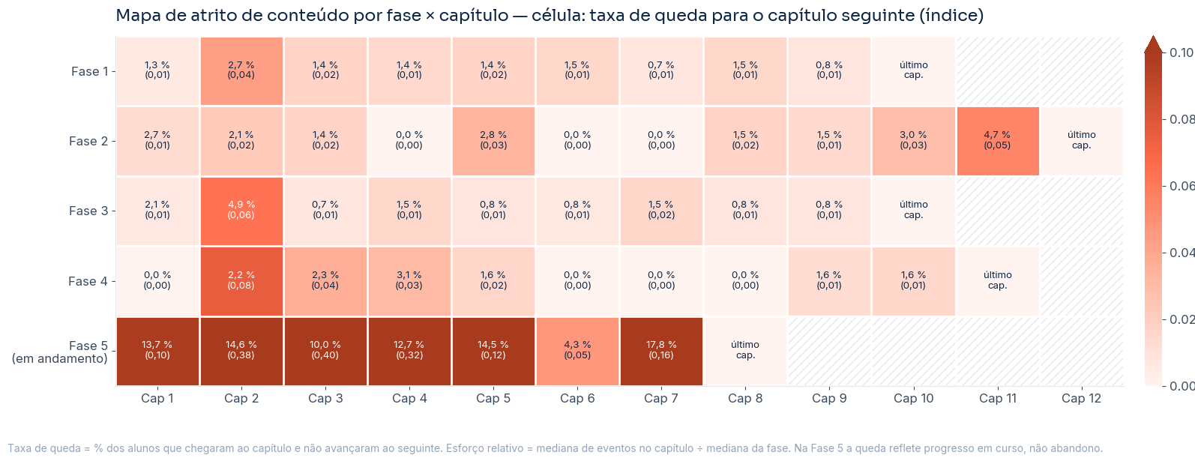
ONDE OS ALUNOS TRAVAM
Atrito de conteúdo: conhecido de ouvido, nunca medido.
Mapa fase × capítulo: taxa de queda (alunos que chegaram ao capítulo e não avançaram) ponderada pelo esforço relativo.
Cauda de travamento nos capítulos 1–3 de todas as fases; na F5 (em andamento), 25 alunos parados nos caps 1–2.
Piores capítulos encerrados: Cap 2 da F4 ("Estudo de Caso", esforço 3,4× o típico), Cap 2 da F3 e Cap 11 da F2.
Conteúdo quase só em HTML (323 mil eventos) contra 18,6 mil em PDF e quase nada em vídeo e áudio.
Cada célula vira uma recomendação para a coordenação pedagógica: dividir o capítulo, inserir quiz de checagem, oferecer vídeo curto.
Retena · Startup One / Enterprise Challenge Oracle · FIAP 4ESOA-2026 · Banca Final 23/09/2026
06
Notes:
Atrito (40 s). O mapa mostra, por fase e capítulo, onde os alunos param. Fecha o ciclo aluno–conteúdo: além de chamar o aluno, a coordenação pedagógica sabe o que ajustar.

Slide 7
A SOLUÇÃO
Três entregas, toda semana.
1
2
3
Score de risco explicável
Mapa de atrito de conteúdo
Fila semanal de intervenção
Probabilidade de o aluno ficar 21 dias sem acessar, recalculada todo domingo, com os motivos em linguagem simples: "12 dias sem acesso, queda de 70% nos eventos, parado no cap 2 da F5".
Capítulos e formatos onde os alunos travam, com recomendação concreta para a coordenação pedagógica.
Quem contatar, por quê, quando (19h–22h) e o que dizer — com template de mensagem, "kit de retomada" e resultado registrado em um clique, medido em R$.
O RITUAL DA SEMANA
Domingo 23h
Segunda 8h
Terça a quinta
Sexta
Mensal
logs viram features e scores dentro do banco
›
coordenadora abre a fila priorizada
›
tutores contatam no horário em que o aluno estuda
›
resultado registrado: reativado, sem resposta, plano
›
receita preservada em R$ e retreino do modelo
Retena · Startup One / Enterprise Challenge Oracle · FIAP 4ESOA-2026 · Banca Final 23/09/2026
07
Notes:
Solução (1 min). A Retena transforma os logs em três coisas: score de risco por aluno, diagnóstico de atrito de conteúdo e fila semanal de intervenção com motivo, ação e horário. Toda segunda a coordenação sabe quem chamar; toda sexta, quem voltou.

Slide 8
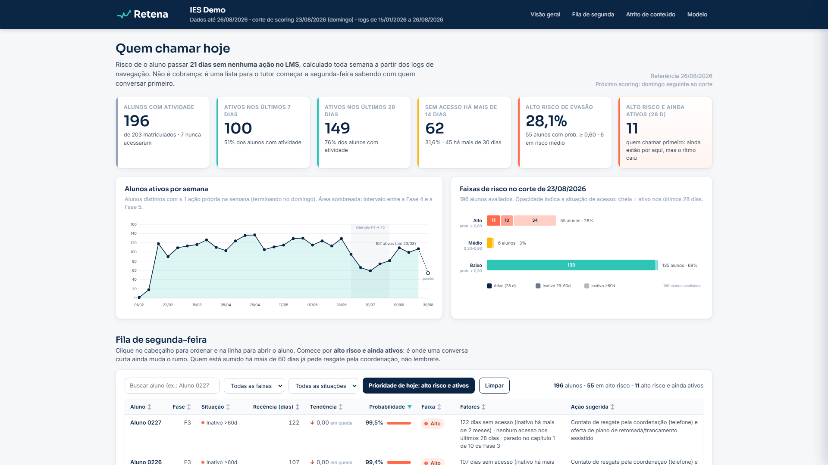
DEMONSTRAÇÃO AO VIVO
Dashboard do MVP com a base real: 196 alunos pontuados.
6 KPIs
ativos, alto risco, >14 dias sem acesso, receita em risco
Fila de segunda
196 alunos, ordenável, busca e filtros; clique abre fatores e ação sugerida
Mapa de atrito
heatmap fase × capítulo e 20 recomendações priorizadas
Modelo
métricas, calibração, importância e estabilidade por semana
lucashenklain.github.io/retena/dashboard
Retena · Startup One / Enterprise Challenge Oracle · FIAP 4ESOA-2026 · Banca Final 23/09/2026
08
Notes:
Demonstração (1 min). Abrir o dashboard publicado (deixar aberto antes de começar). Mostrar os KPIs; na fila de segunda, buscar 'Aluno 0227' e clicar para abrir fatores e ação sugerida; depois o mapa de atrito. Tudo com a base real anonimizada.

Slide 9
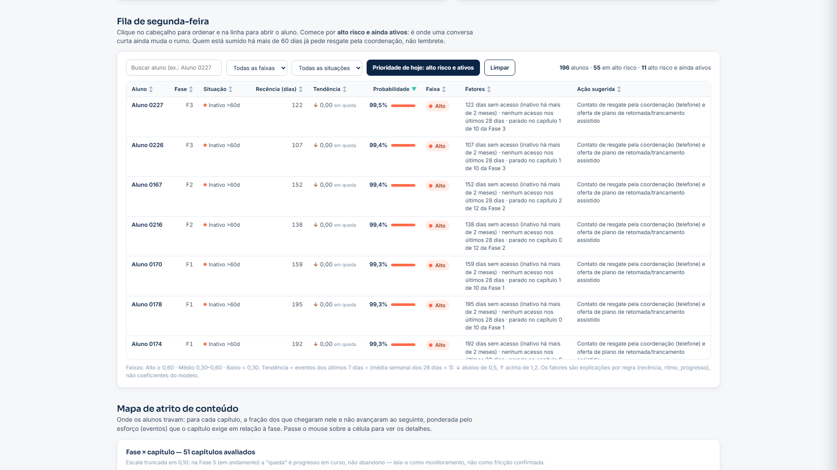
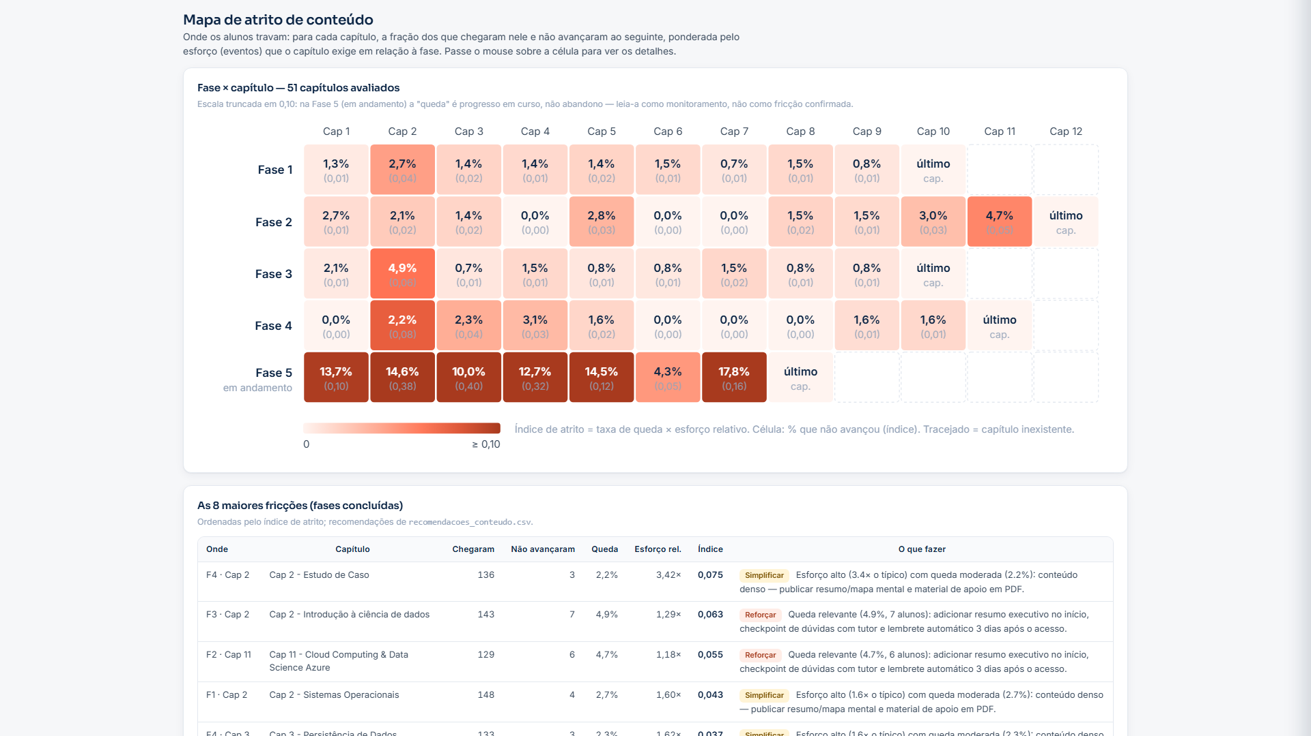
DEMONSTRAÇÃO · O QUE A COORDENADORA VÊ
Fila de segunda com motivo e ação; mapa de atrito.
Fila de segunda
Mapa de atrito
Cada linha: fase, situação, recência, tendência, probabilidade, faixa, fatores em linguagem simples e ação sugerida. Clique no aluno abre o painel de detalhe.
Fase × capítulo com taxa de queda e esforço; as 8 maiores fricções e as 20 recomendações priorizadas para a coordenação pedagógica.
Retena · Startup One / Enterprise Challenge Oracle · FIAP 4ESOA-2026 · Banca Final 23/09/2026
09
Notes:
Se a internet falhar, usar estes dois prints. Reforçar: motivo em linguagem simples ao lado de cada score, e o resultado do contato é registrado em um clique.

Slide 10
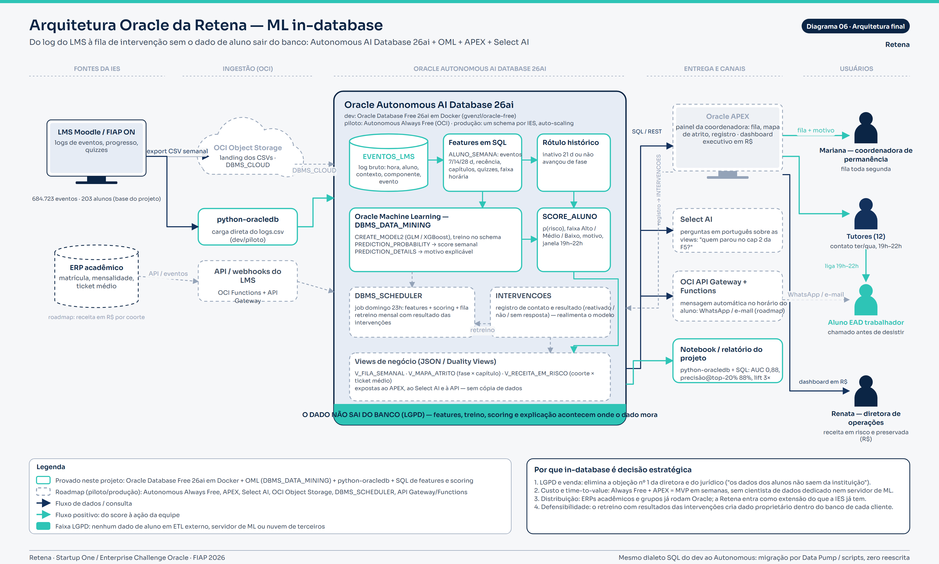
POR QUE DENTRO DO ORACLE
O modelo roda onde o dado já mora.
Oracle Autonomous AI Database 26ai: eventos, features em SQL, treino e scoring in-database com Oracle Machine Learning (DBMS_DATA_MINING).
PREDICTION_PROBABILITY e PREDICTION_DETAILS geram score e motivo; views JSON alimentam APEX, Select AI e API.
APEX para o painel; Select AI para perguntas em português; Object Storage e DBMS_SCHEDULER para ingestão e retreino.
O dado do aluno não sai da instituição: LGPD por arquitetura, sem servidor de ML nem cientista de dados dedicado.
Retena · Startup One / Enterprise Challenge Oracle · FIAP 4ESOA-2026 · Banca Final 23/09/2026
10
Notes:
Oracle (1 min). Por que ninguém fez assim antes? BI mostra o passado, CRM cobra tarde e analytics exige cientistas de dados. A Retena roda onde o dado já está: features em SQL, treino e scoring com Oracle Machine Learning, sem o dado sair do banco. Em produção: Autonomous AI Database, APEX e Select AI.

Slide 11
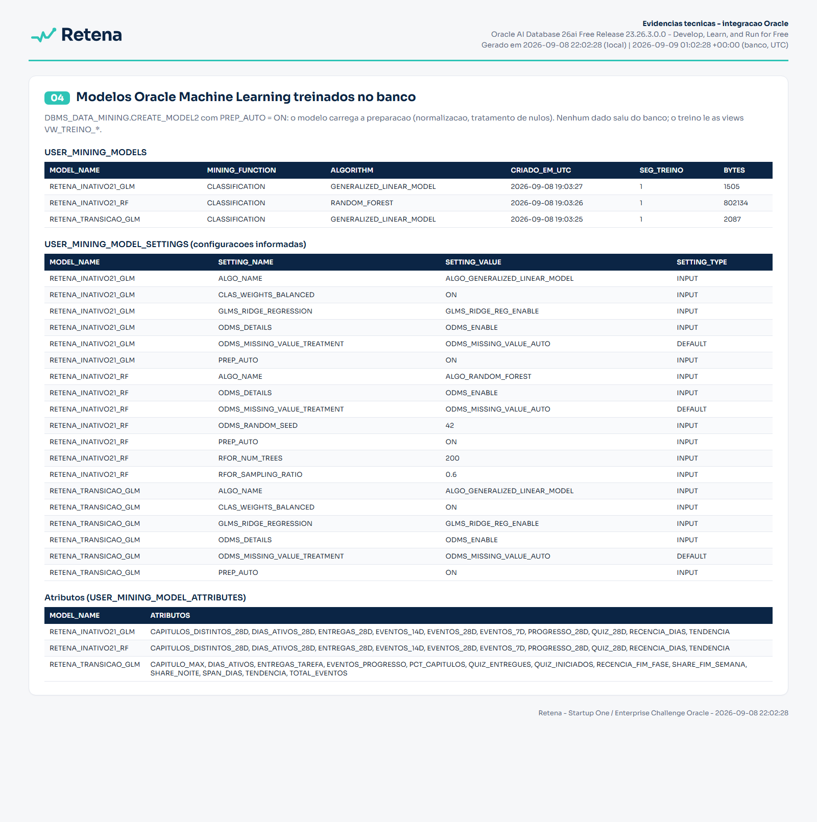
INTEGRAÇÃO EXECUTADA, NÃO DESENHADA
Oracle AI Database 26ai + OML: já funciona.
684.723
eventos carregados via python-oracledb em 72 s
3 modelos
Random Forest e GLM treinados com DBMS_DATA_MINING, dentro do banco
AUC 0,949
Random Forest in-database, teste temporal ≥ jun/2026, features em SQL — protocolo próprio, complementar ao 0,88 do pipeline Python
SQL + JSON
PREDICTION_PROBABILITY/DETAILS, views JSON, Duality View, MERGE idempotente e job semanal (DBMS_SCHEDULER)
Evidências em 06_Oracle/evidencias · runbook em 06_Oracle/oci
Retena · Startup One / Enterprise Challenge Oracle · FIAP 4ESOA-2026 · Banca Final 23/09/2026
11
Notes:
Evidência Oracle (40 s). Isto não é um desenho: carregamos os 685 mil eventos no Oracle AI Database 26ai Free, calculamos as features em SQL, treinamos três modelos dentro do banco com DBMS_DATA_MINING e expusemos o risco por SQL e JSON. Random Forest com AUC 0,949 no teste temporal. Se perguntarem por que não é o modelo entregue: são duas implementações independentes do mesmo problema — o pipeline Python é a referência metodológica (mais features, embargo de 21 dias); o modelo Oracle prova a arquitetura in-database com features em SQL e protocolo próprio. Ambos usam teste temporal a partir de junho; os números não são comparáveis um a um. Na v2, o caminho para o Autonomous na OCI está documentado e o MERGE semanal executado.

Slide 12
RESULTADOS DO MODELO · TESTE TEMPORAL (JUN–AGO/2026)
Treinado no passado, testado no futuro. Sem retoque.
0,88
88%
3,06×
0,93
AUC-ROC
precisão no top-20%
lift no top-20%
AUC · transição de fase
inatividade em 21 dias (gradient boosting); baseline logística 0,89
dos alunos priorizados, 88 em 100 ficaram inativos
priorizar pela Retena acerta 3× mais do que ao acaso
quem não inicia a fase seguinte (leave-one-phase-out)
O que dizemos com honestidade
Amostra de um curso (~200 alunos): retreino com os dados de cada IES antes de produção.
Rótulo comportamental (21 dias sem acesso), não cancelamento de matrícula.
Entre alunos ainda ativos nos 28 dias anteriores, a AUC cai para 0,74: antecipar é mais difícil do que confirmar.
Só logs de navegação: limita o teto, mas é portátil para qualquer LMS.
Retena · Startup One / Enterprise Challenge Oracle · FIAP 4ESOA-2026 · Banca Final 23/09/2026
12
Notes:
Resultados (50 s). Treinamos nos primeiros meses e testamos nos seguintes, sem olhar o futuro. AUC 0,88; entre os 20% apontados como maior risco, 88% de fato ficaram inativos; na faixa Alto, 95 em cada 100. E dizemos as limitações: amostra de um curso, rótulo comportamental, AUC 0,74 no subconjunto acionável.

Slide 13
VALIDAÇÃO DO MÉTODO · BENCHMARK E PORTABILIDADE
O que o time acrescentou depois da entrega: mais modelos, outro dataset.
Benchmark no mesmo split temporal (teste jun–ago/2026)
Portabilidade: mesmo método no OULAD (Open University, UK)
Modelo | AUC-ROC | AUC-PR | F2
HGB · HistGradientBoosting (entregue) | 0,882 | 0,839 | 0,626
Logística baseline | 0,893 | 0,859 | 0,696
Logística + balanced | 0,889 | 0,855 | 0,766
Logística EduRetain (L1) | 0,882 | 0,850 | 0,759
XGBoost (config EduRetain) | 0,874 | 0,818 | 0,586
GradientBoosting padrão | 0,811 | 0,739 | 0,543
32.593 matrículas e 10,66 milhões de cliques; base aluno-semana de 730.673 linhas e 24.392 alunos.
Mesmo rótulo, mesmas features conceituais e mesmos hiperparâmetros; split temporal: treino 2013 (11.438 alunos), teste 2014 (14.293 alunos).
AUC-ROC 0,922 e lift 3,51× no top-20% (IES parceira: 0,882 e 3,06×); faixa Alto com 85% de inatividade observada contra 6% na Baixo.
As mesmas features dominam: dias ativos em 28 dias, recência e regularidade semanal. Módulo nunca visto no treino: AUC 0,93 / 0,91.
Nenhuma configuração alternativa supera o baseline já existente; a vantagem em F2 dos modelos balanceados é efeito de limiar, não de ordenação.
O mesmo método, sem mudar arquitetura, concentrou 70% dos alunos que ficariam 3 semanas inativos nos 20% de maior risco — em outra instituição, outro país e outro LMS.
HGB permanece o modelo entregue (melhor precisão a 0,5 e rastreabilidade); o limiar 0,30 da faixa Médio recupera o recall.
Retena · Startup One / Enterprise Challenge Oracle · FIAP 4ESOA-2026 · Banca Final 23/09/2026
13
Notes:
Validação do método (40 s). Depois da entrega, incorporamos o pipeline de um integrante como benchmark: nenhuma configuração alternativa supera o baseline, e a vantagem em F2 dos modelos balanceados é efeito de limiar. Rodamos o método no OULAD, dataset público da Open University: AUC 0,92 e lift 3,5× em 14 mil alunos, mesmas features dominantes. Responde à pergunta '203 alunos é pouco'.

Slide 14
DIFERENCIAL
BI olha o passado, CRM cobra tarde. A Retena fecha o ciclo.
 | Retena | BI do LMS | CRM de cobrança | Consultoria
Antecipa o risco semanas antes (recência, tendência, capítulo) | ● | ○ | ○ | ◐
Diz quem contatar, por quê, quando e o que dizer | ● | ○ | ◐ | ◐
Mapa de atrito de conteúdo por capítulo | ● | ◐ | ○ | ◐
Registra o resultado e mede receita preservada em R$ | ● | ○ | ◐ | ○
Roda dentro do banco da IES (LGPD, sem ETL externo) | ● | ◐ | ○ | ○
Retreina com o resultado das intervenções | ● | ○ | ○ | ○
Implantação em semanas, sem cientista de dados | ● | ● | ● | ○
● atende plenamente ◐ atende em parte ○ não atende. Por que não foi resolvido assim antes: dado preso em relatórios descritivos; ML exigia pipeline externo e cientista de dados; ninguém fechava o ciclo com ROI — e o EAD só virou maioria em 2024.
Retena · Startup One / Enterprise Challenge Oracle · FIAP 4ESOA-2026 · Banca Final 23/09/2026
14
Notes:
Diferencial (40 s). Só a Retena junta quem, onde e resultado — risco por aluno, atrito por capítulo e reativação medida em R$ — sem tirar o dado da instituição, e cada intervenção retreina o modelo. Ficou viável agora: ML in-database maduro e EAD como maioria.

Slide 15
VALIDAÇÃO ESTRUTURADA
Dados reais, fontes de mercado e entrevistas com roteiro.
Hipóteses H1–H6 · status após a Fase 6
O que as entrevistas mudaram na proposta
H1 · A IES descobre a evasão tarde
6/6 percebem em ≥ 2 semanas
Venda ao sponsor de operações (receita em risco em R$); uso diário pela coordenação.
H2 · Sinais do LMS antecipam a evasão
AUC 0,88 no teste temporal; 0,92 no OULAD
Plano Essencial para IES pequenas: a dor existe, o orçamento é mínimo.
Template de mensagem, janela 19h–22h e "kit de retomada" em cada linha da fila.
H3 · Tutores não conseguem priorizar
5/6 priorizam de forma intuitiva
Registro de resultado em um clique; WhatsApp no primeiro trimestre pós-piloto.
H4 · Conteúdo tem atrito identificável
4/6 citam capítulos específicos
Piloto com meta de rematrícula contratual; argumento LGPD explícito.
H5 · Disposição a pagar por aluno/mês
coordenação R$ 1–3; sponsor R$ 3–4
Nota: as 8 entrevistas foram simuladas com personas sintéticas (perfis-alvo e base real) para calibrar o instrumento; 6 institucionais entram na contagem x/6 e 2 com alunos calibraram H4 e H5. Serão confirmadas em campo antes do piloto.
H6 · Integração por export é aceitável
6/6 têm export de logs acessível
Retena · Startup One / Enterprise Challenge Oracle · FIAP 4ESOA-2026 · Banca Final 23/09/2026
15
Notes:
Validação (40 s). Três frentes: dados reais, INEP e Semesp, e um instrumento de 12 perguntas. Se perguntarem sobre as entrevistas: foram simuladas com personas sintéticas para calibrar o roteiro e antecipar objeções; estão rotuladas assim no documento e serão confirmadas em campo antes do piloto. Responder exatamente isso.

Slide 16
MONETIZAÇÃO
SaaS por aluno ativo/mês, com piloto de 90 dias.
Faixa de volume (plano Pro) | Preço / aluno ativo / mês | Plano
1 mil a 10 mil alunos | R$ 6,00 | Pro
10 mil a 50 mil alunos | R$ 4,00 | Pro
Acima de 50 mil (megagrupos) | R$ 3,00 | Enterprise · fase 2
Até 5 mil alunos, funcionalidades reduzidas (ajuste pós-validação) | R$ 2,00 · mín. R$ 2,5 mil/mês | Essencial
A CONTA DO CLIENTE-REFERÊNCIA · 12 MIL ALUNOS EAD
R$ 576 mil / ano
12.000 alunos × R$ 4,00 × 12 meses (+ setup único de R$ 20 mil)
137 alunos retidos
≈ 1,1% da base, a R$ 4.200/ano de receita preservada por aluno, já paga o contrato
Mínimo mensal R$ 5 mil no Pro (R$ 2,5 mil no Essencial) · setup e integração ao LMS R$ 10–25 mil · piloto de 90 dias em uma fase de um curso por R$ 5 mil, com meta de rematrícula acordada e conversão automática em contrato anual · margem bruta alvo 80%.
R$ 500 mil por ponto
Quem paga: a diretoria de operações acadêmicas, porque compramos rematrícula. Quem usa: a coordenação de permanência. Venda com painel de receita em risco em R$; uso diário com a fila de segunda.
cada 1 p.p. de desistência evitado (~120 alunos) vale ~R$ 500 mil/ano (ticket estimado de R$ 350/mês)
Retena · Startup One / Enterprise Challenge Oracle · FIAP 4ESOA-2026 · Banca Final 23/09/2026
16
Notes:
Monetização (50 s). SaaS por aluno ativo por mês, de três a seis reais conforme o porte, com piloto de 90 dias e meta de rematrícula. Uma IES de 12 mil alunos paga cerca de R$ 576 mil por ano; reter 1,1% da base já paga o contrato, e cada ponto de desistência evitado vale meio milhão por ano.

Slide 17
MERCADO E GO-TO-MARKET
5,2 milhões de alunos EAD · 2.244 IES privadas.
TAM
SAM
SOM · 3 anos
R$ 249 mi/ano
R$ 126 mi/ano
R$ 2,5–4,3 mi ARR
5,19 mi matrículas EAD (INEP 2024) × R$ 4 × 12 meses
IES privadas fora dos megagrupos: ~2,6 mi alunos (Semesp 2026)
8–12 IES médias (~52 mil alunos) + 1 megagrupo piloto via canal Oracle
GO-TO-MARKET
Ano 1
Ano 2
Ano 3
3 pilotos de 90 dias + 2 contratos (~R$ 0,5 mi ARR); Autonomous Always Free → pago; entrada por CSV padrão do LMS
6 IES médias (~R$ 1,4 mi ARR); módulo de conteúdo adaptativo; integração WhatsApp; APEX + Select AI em produção
10–12 IES + 1 megagrupo via ecossistema Oracle (R$ 2,5–4,3 mi ARR); ensino técnico e corporativo com o mesmo método
Retena · Startup One / Enterprise Challenge Oracle · FIAP 4ESOA-2026 · Banca Final 23/09/2026
17
Notes:
Mercado (40 s). 2.244 IES privadas e 5,2 milhões de alunos EAD. Alvo inicial: IES de médio porte fora dos megagrupos. O método é portátil para qualquer LMS Moodle-like — provado no OULAD — o que abre caminho para o ensino técnico e corporativo; megagrupos entram na fase 2 via ecossistema Oracle.

Slide 18
PRÓXIMOS PASSOS
Do MVP ao piloto com meta de rematrícula.
13/09
23/09
24/10
Nov–Fev
2027
Vídeo pitch e formulário enviados
Banca Final
NEXT: demonstração com Autonomous AI Database + APEX
Piloto de 90 dias em uma fase de um curso, meta de rematrícula
Conteúdo adaptativo, WhatsApp, megagrupos via canal Oracle
O QUE PEDIMOS À BANCA E AO ECOSSISTEMA ORACLE
Autonomous AI Database
Uma IES parceira
Mentoria comercial
apoio para provisionar o Always Free e publicar a primeira aplicação APEX antes do NEXT — o runbook de 60 minutos já está pronto
para o piloto de 90 dias em uma fase de um curso, com dados anonimizados e meta acordada
para a venda ao sponsor de operações e o acesso a grupos que já rodam Oracle
Retena · Startup One / Enterprise Challenge Oracle · FIAP 4ESOA-2026 · Banca Final 23/09/2026
18
Notes:
Próximos passos (30 s). Vídeo e formulário enviados; hoje a banca; NEXT em 24/10 com Autonomous e APEX; piloto de 90 dias com meta de rematrícula. Pedimos apoio para o Autonomous Always Free, uma IES parceira e mentoria comercial.

Slide 19
EQUIPE
Cinco engenheiros, um problema que conhecemos de perto.
LD
LE
KM
LH
VP
Lucas Dalmas
Lucas Emanuel
Kayque Moraes
Lucas Henklain
Vinicius Pinheiro
RM551178
RM97881
RM97592
RM99350
RM99198
Líder
Engenharia de Software
Engenharia de Software
Engenharia de Software
Engenharia de Software
Como trabalhamos: base real de 684.723 eventos analisada com validação temporal; modelo treinado dentro do Oracle e evidenciado com logs; dashboard, landing page e vídeo produzidos pelo time; benchmark e portabilidade em um segundo dataset público após a entrega. Tudo reproduzível e publicado em github.com/LucasHenklain/retena.
Retena · Startup One / Enterprise Challenge Oracle · FIAP 4ESOA-2026 · Banca Final 23/09/2026
19
Notes:
Equipe (20 s). Cinco engenheiros de software do 4º ano; Lucas Dalmas lidera. Reforçar: tudo o que foi mostrado está publicado e reproduzível.

Slide 20




Ninguém desiste de repente.
A Retena percebe antes.
A evasão não é um evento. É um silêncio que dura semanas. A Retena escuta esse silêncio, dentro do banco que a instituição já usa, e devolve tempo para quem pode agir.
Vídeo pitch (4:48)
Site e dashboard
Repositório e evidências
youtu.be/HZrcLvIJCC4
lucashenklain.github.io/retena
github.com/LucasHenklain/retena
Lucas Dalmas · Lucas Emanuel · Kayque Moraes · Lucas Henklain · Vinicius Pinheiro — Engenharia de Software, FIAP 4ESOA · Startup One / Enterprise Challenge Oracle 2026 · Obrigado.
Notes:
Fechamento (30 s). A evasão não é um evento, é um processo silencioso que dura semanas. A Retena escuta esse silêncio e devolve tempo para quem pode agir. Ninguém desiste de repente. A Retena percebe antes. Obrigado. (QR codes: vídeo, site e repositório.)

Slide 21
APÊNDICE
Material de apoio
para as perguntas da banca.
A1 Métricas completas · A2 Fluxo de dados e ML · A3 OULAD em detalhe · A4 Por que split temporal
A5 LGPD e caminho OCI · A6 Jornada da usuária · A7 Riscos e mitigação · A8 Rich picture e stakeholders
Retena · Startup One / Enterprise Challenge Oracle · FIAP 4ESOA-2026 · Banca Final 23/09/2026
21
Notes:
Não apresentar; usar sob demanda nas perguntas.

Slide 22
A1 · MÉTRICAS COMPLETAS DO MODELO
HGB × regressão logística, conjunto completo e subconjunto acionável (teste jun–ago/2026).
Métrica (teste, n = 1.609, positivos 28,8%) | HGB | Logística
AUC-ROC | 0,882 | 0,893
AUC-PR | 0,839 | 0,859
Brier (menor é melhor) | 0,120 | 0,101
Precisão @ 0,5 | 0,924 | 0,895
Recall @ 0,5 | 0,580 | 0,659
F1 @ 0,5 | 0,713 | 0,759
Precisão @ top-20% (k = 322) | 0,882 | 0,919
Recall capturado no top-20% | 0,612 | 0,638
Lift no top-20% | 3,06× | 3,19×
Subconjunto acionável (n = 1.298; 14,7%) | HGB | Logística
AUC-ROC | 0,743 | 0,772
AUC-PR | 0,460 | 0,494
Precisão @ top-20% | 0,377 | 0,396
Lift no top-20% | 2,56× | 2,69×
Faixa | n | Inatividade observada
Alto (≥ 0,60) | 273 | 95,2%
Médio (0,30–0,60) | 39 | 48,7%
Baixo (< 0,30) | 1.297 | 14,3%
Protocolo: treino cortes < 01/06/2026 com embargo de 21 dias (2.126 linhas, 16 cortes, 167 alunos, 10,1% positivos); teste cortes ≥ 01/06 (1.609 linhas, 9 cortes, 183 alunos, 28,8%). Matriz de confusão do HGB @ 0,5: VN 1.123 · FP 22 · FN 195 · VP 269. Hiperparâmetros do HGB por validação temporal interna (learning rate 0,05; 300 iterações; 8 folhas; mín. 40 por folha; L2 = 2). Estabilidade por corte: AUC-ROC de 0,80 a 0,97. Modelo secundário (transição de fases): AUC média 0,926 em leave-one-phase-out. Fonte: 05_MVP/outputs/RESULTADOS.md.
Retena · Startup One / Enterprise Challenge Oracle · FIAP 4ESOA-2026 · Banca Final 23/09/2026
22
Notes:
Apoio para perguntas sobre desempenho. Destacar: a logística é ligeiramente melhor por margem dentro do ruído; o HGB foi mantido por precisão a 0,5 e rastreabilidade.

Slide 23
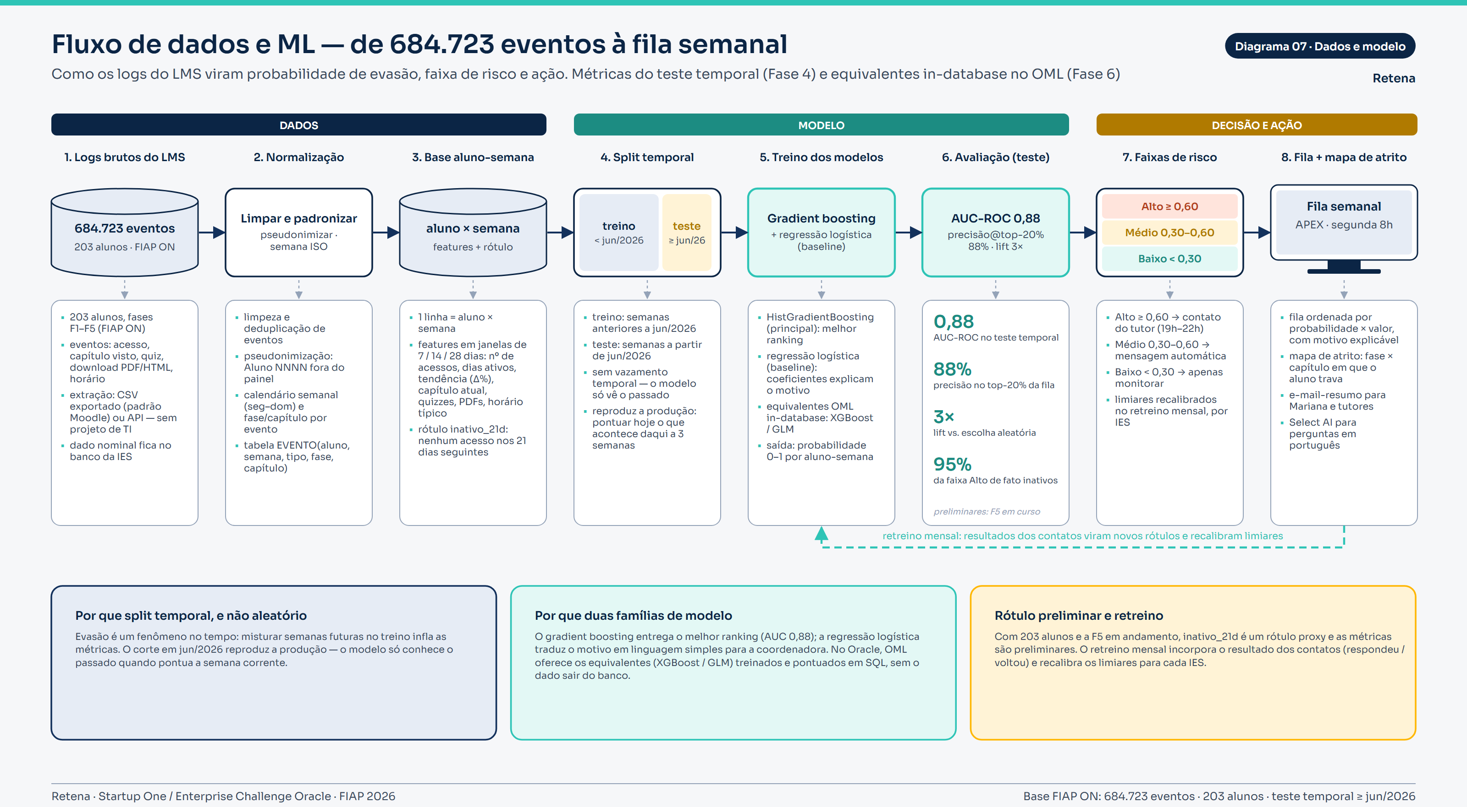
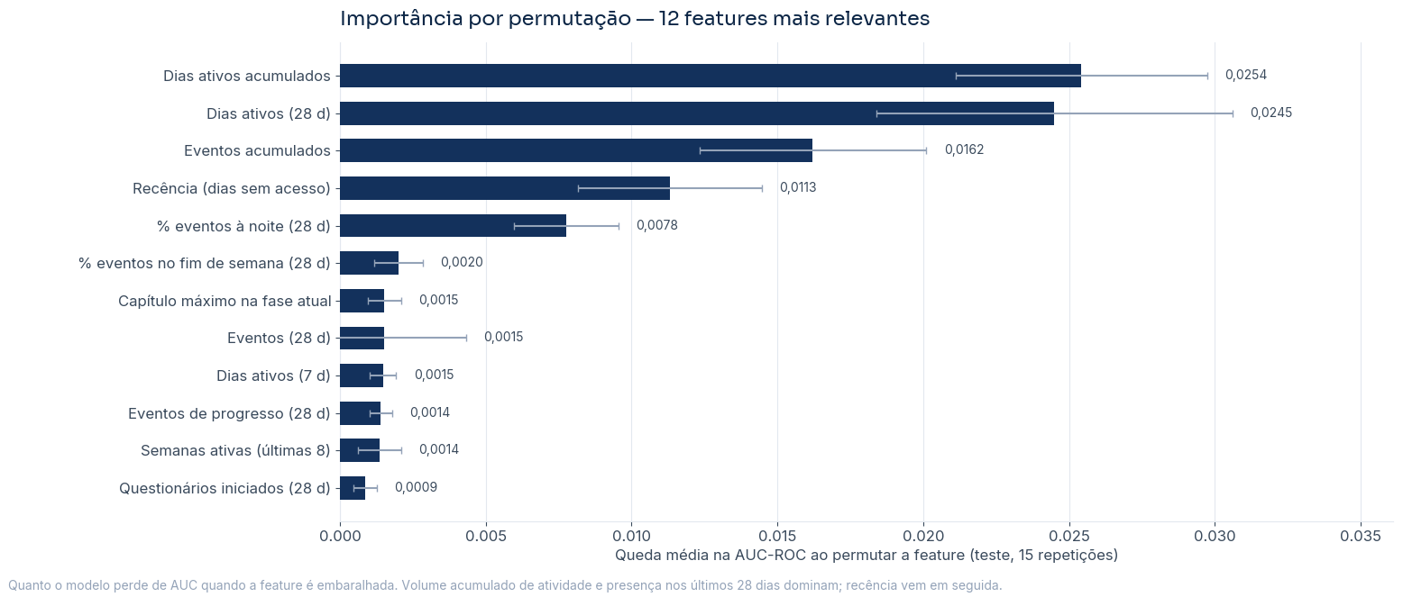
A2 · FLUXO DE DADOS E ML
Do log bruto à fila semanal.
Importância por permutação (top 12)
Dias ativos acumulados, dias ativos em 28 dias, eventos acumulados e recência lideram; volume de cliques vale menos que constância — o mesmo padrão observado no OULAD.
Retena · Startup One / Enterprise Challenge Oracle · FIAP 4ESOA-2026 · Banca Final 23/09/2026
23
Notes:
Apoio para perguntas de arquitetura de dados e features.

Slide 24
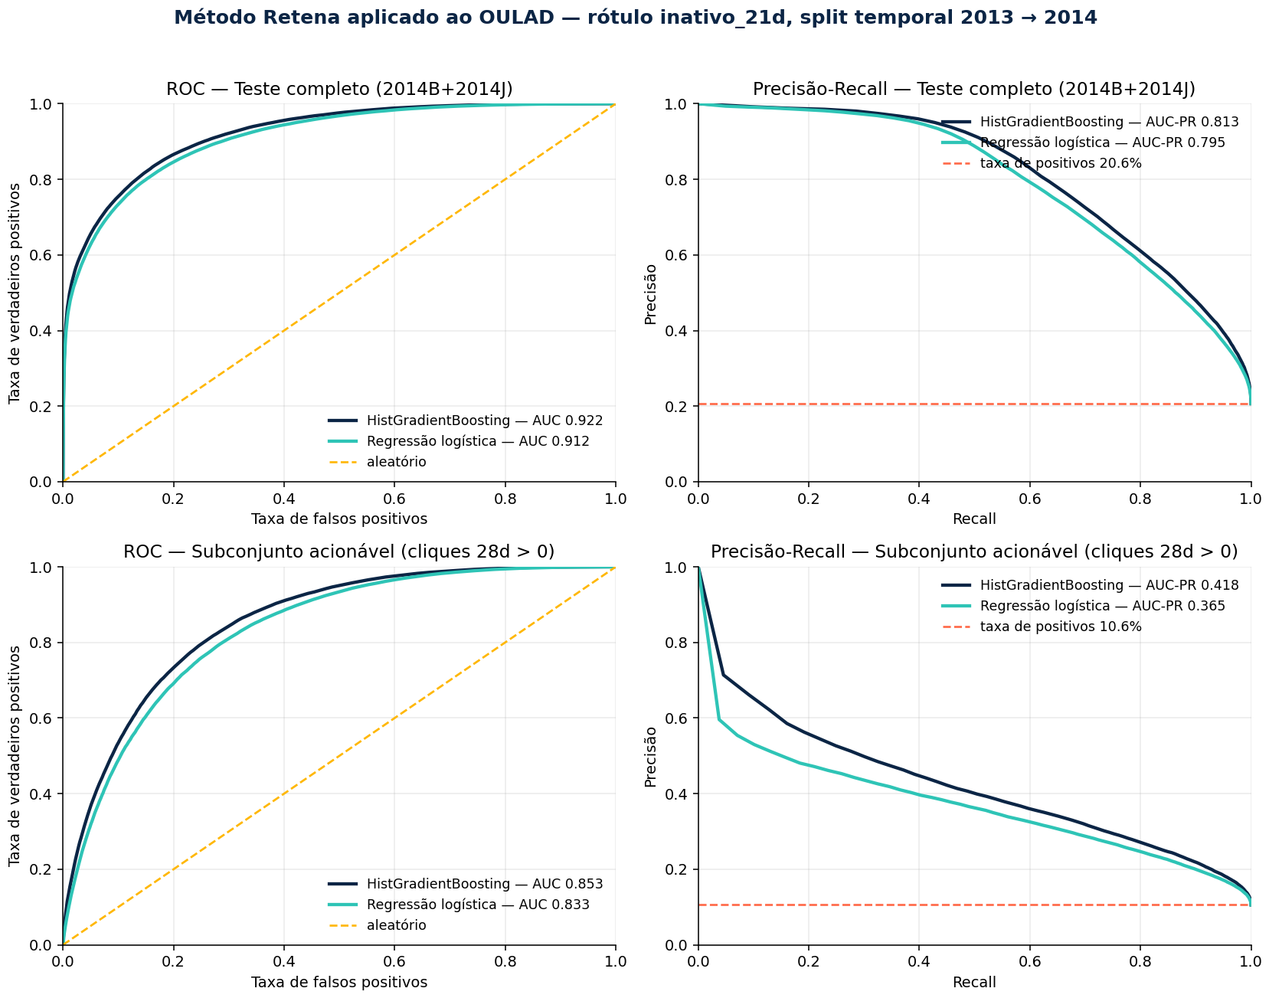
A3 · PORTABILIDADE NO OULAD EM DETALHE
Mesmo método, 24.392 alunos, split temporal 2013 → 2014.
Métrica (inativo_21d) | IES parceira | OULAD completo | OULAD acionável
Alunos no teste | 183 | 14.293 | —
Taxa de positivos | 28,8% | 20,6% | 10,6%
AUC-ROC (HGB) | 0,882 | 0,922 | 0,853
AUC-PR (HGB) | 0,839 | 0,813 | 0,418
Precisão @ top-20% | 0,882 | 0,724 | 0,342
Lift @ top-20% | 3,06× | 3,51× | 3,23×
Faixa Alto: inatividade observada | 95,2% | 85,0% | —
Faixa Baixo: inatividade observada | 14,3% | 6,4% | —
Estabilidade: AUC-ROC entre 0,858 e 0,954 nos 14 módulos-apresentações de teste; módulo CCC (só existe em 2014, nunca visto no treino): 0,931 e 0,906. Calibração quase diagonal com 400 mil linhas. Tempo total de execução: ~110 s. Fonte: 05_MVP/portabilidade_oulad/RESULTADOS_OULAD.md.
Retena · Startup One / Enterprise Challenge Oracle · FIAP 4ESOA-2026 · Banca Final 23/09/2026
24
Notes:
Apoio para 'a amostra é pequena' e 'funciona em outra IES?'.

Slide 25
A4 · POR QUE AVALIAMOS COM SPLIT TEMPORAL
Protocolo alternativo (alvo Withdrawn, dia 30) reproduzido no OULAD.
Cenário | Modelo | AUC-ROC | AUC-PR | Precisão @ top-20% | Lift
(a) Split aleatório 80/20 estratificado | Logística L1 balanceada | 0,814 | 0,714 | 0,780 | 2,50×
(a) Split aleatório 80/20 estratificado | HGB Retena | 0,834 | 0,748 | 0,807 | 2,59×
(b) Split temporal 2013 → 2014 | Logística L1 balanceada | 0,790 | 0,700 | 0,772 | 2,29×
(b) Split temporal 2013 → 2014 | HGB Retena | 0,821 | 0,754 | 0,828 | 2,45×
(c) Temporal, sem quem já se desmatriculou até o dia 30 | Logística L1 balanceada | 0,659 | 0,315 | 0,334 | 1,70×
(c) Temporal, sem quem já se desmatriculou até o dia 30 | HGB Retena | 0,692 | 0,336 | 0,376 | 1,92×
A inflação do split aleatório é real, mas modesta (+0,024 de AUC-ROC para a logística). O ponto decisivo é outro: 15,7% das matrículas já tinham desmatrícula registrada até o dia 30 e são acertadas trivialmente; sem elas, o desempenho cai para AUC-ROC 0,66–0,69.
É o análogo do subconjunto acionável do Retena — onde o método semanal com recência e regularidade obteve AUC-ROC 0,853 no mesmo dataset e mesmo split. O grão semanal carrega muito mais sinal acionável do que uma fotografia única do dia 30.
Retena · Startup One / Enterprise Challenge Oracle · FIAP 4ESOA-2026 · Banca Final 23/09/2026
25
Notes:
Apoio para perguntas metodológicas e para o debate com abordagens de split aleatório.

Slide 26
A5 · LGPD, SEGURANÇA E CAMINHO OCI
O dado do aluno não sai da instituição. O caminho para o Autonomous está pronto.
Privacidade e segurança
Caminho OCI (06_Oracle/oci) — status
Processamento dentro do banco que a IES já controla; nenhum dado em ETL externo, servidor de ML ou nuvem de terceiros.
Etapa | Status
Conexão dual (Free local / Autonomous com wallet) | Executado local
Exportação de EVENTOS_LMS para CSV gzip (684.723 linhas) | Executado (dry-run)
MERGE idempotente do snapshot de risco (2× sem duplicar) | Executado local
Object Storage + DBMS_CLOUD.COPY_DATA | Runbook (sem conta OCI)
Autonomous Always Free + usuário RETENA | Runbook
APEX, Select AI, DBMS_SCHEDULER | Runbook
Pseudonimização fora do painel ("Aluno NNNN"); dados nominais só para tutores autorizados.
Base legal: execução do contrato educacional e legítimo interesse de apoio acadêmico; opt-in de contato registrado.
Perfis de acesso por papel (coordenação, tutor, gestão); TDE e auditoria nativos do Autonomous; minimização: só logs de navegação.
Tom de voz de apoio, nunca de cobrança ou vigilância.
Runbook estimado em 60 minutos com uma conta OCI; números esperados já documentados para conferência.
Retena · Startup One / Enterprise Challenge Oracle · FIAP 4ESOA-2026 · Banca Final 23/09/2026
26
Notes:
Apoio para perguntas de LGPD, segurança e 'quando vai para a nuvem'.

Slide 27
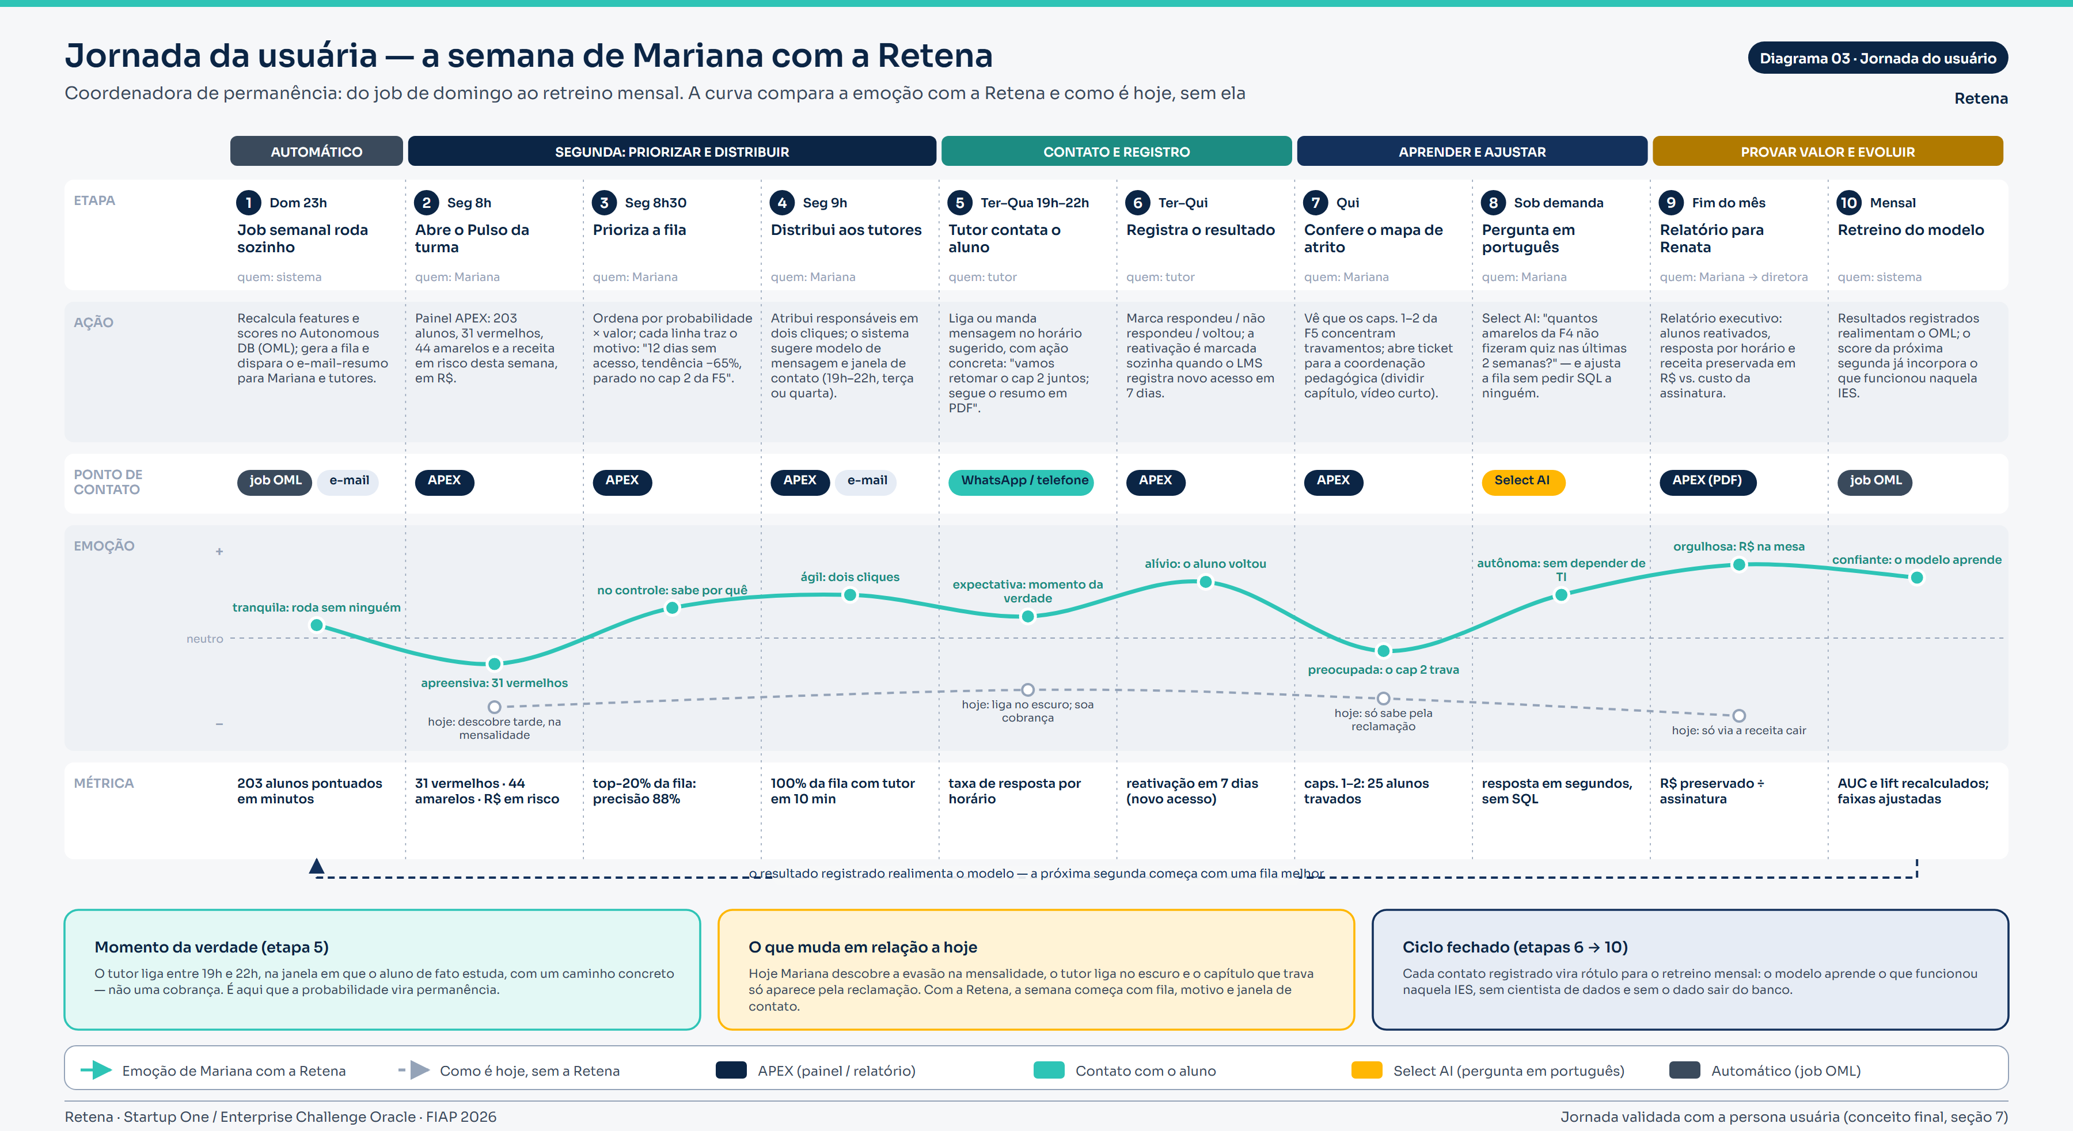
A6 · JORNADA DA USUÁRIA
A semana da coordenadora de permanência com a Retena.
Retena · Startup One / Enterprise Challenge Oracle · FIAP 4ESOA-2026 · Banca Final 23/09/2026
27
Notes:
Apoio para perguntas de produto e experiência de uso.

Slide 28
A7 · RISCOS E MITIGAÇÃO
O que pode dar errado e o que já está desenhado.
Risco | Mitigação | Situação na Fase 6
Poucos dados por IES; rótulo é proxy comportamental | Validação temporal, retreino mensal, faixas lidas como prioridade relativa | Métricas honestas reportadas; portabilidade provada no OULAD
Coordenação tem dor, mas não orçamento; ciclo de venda longo | Venda ao diretor de operações com painel de receita em risco; piloto de 90 dias com meta | Dupla persona e plano Essencial incorporados
Integração vira projeto de TI | Entrada por CSV padrão do LMS; APEX pronto em dias; primeira fila em 30 dias | Carga por export padrão validada; runbook OCI pronto
LGPD e percepção de vigilância do aluno | Processamento in-database, pseudonimização, tom de apoio, opt-in | Arquitetura in-database executada e evidenciada
Concorrência de BI embarcado; nome confundido com 'retina' | Ciclo fechado com ROI; canal Oracle; marca sempre com tagline e símbolo; nomes reserva | Manual de marca e posicionamento definidos
Retena · Startup One / Enterprise Challenge Oracle · FIAP 4ESOA-2026 · Banca Final 23/09/2026
28
Notes:
Apoio para perguntas sobre riscos do negócio.

Slide 29
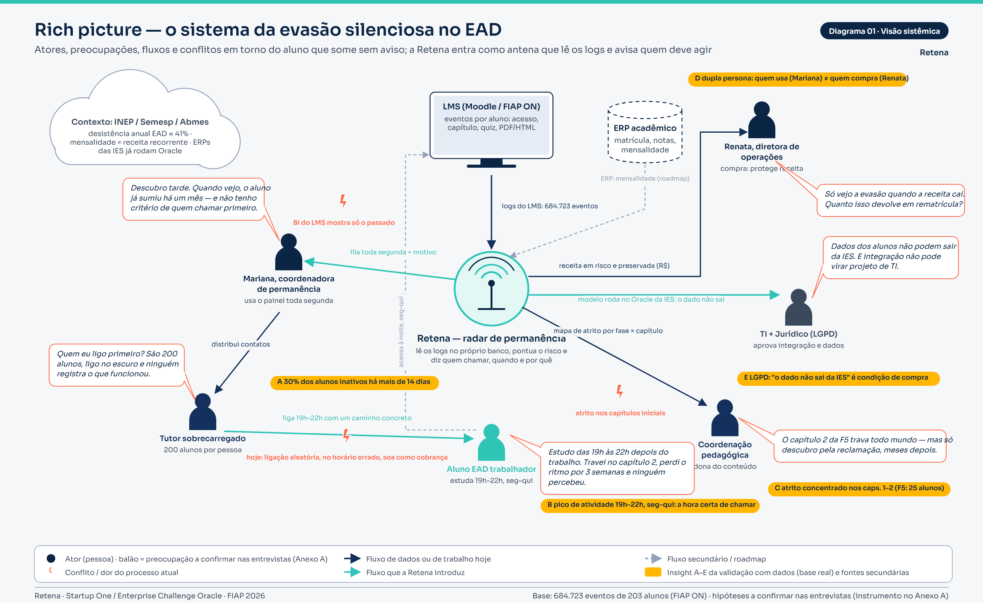
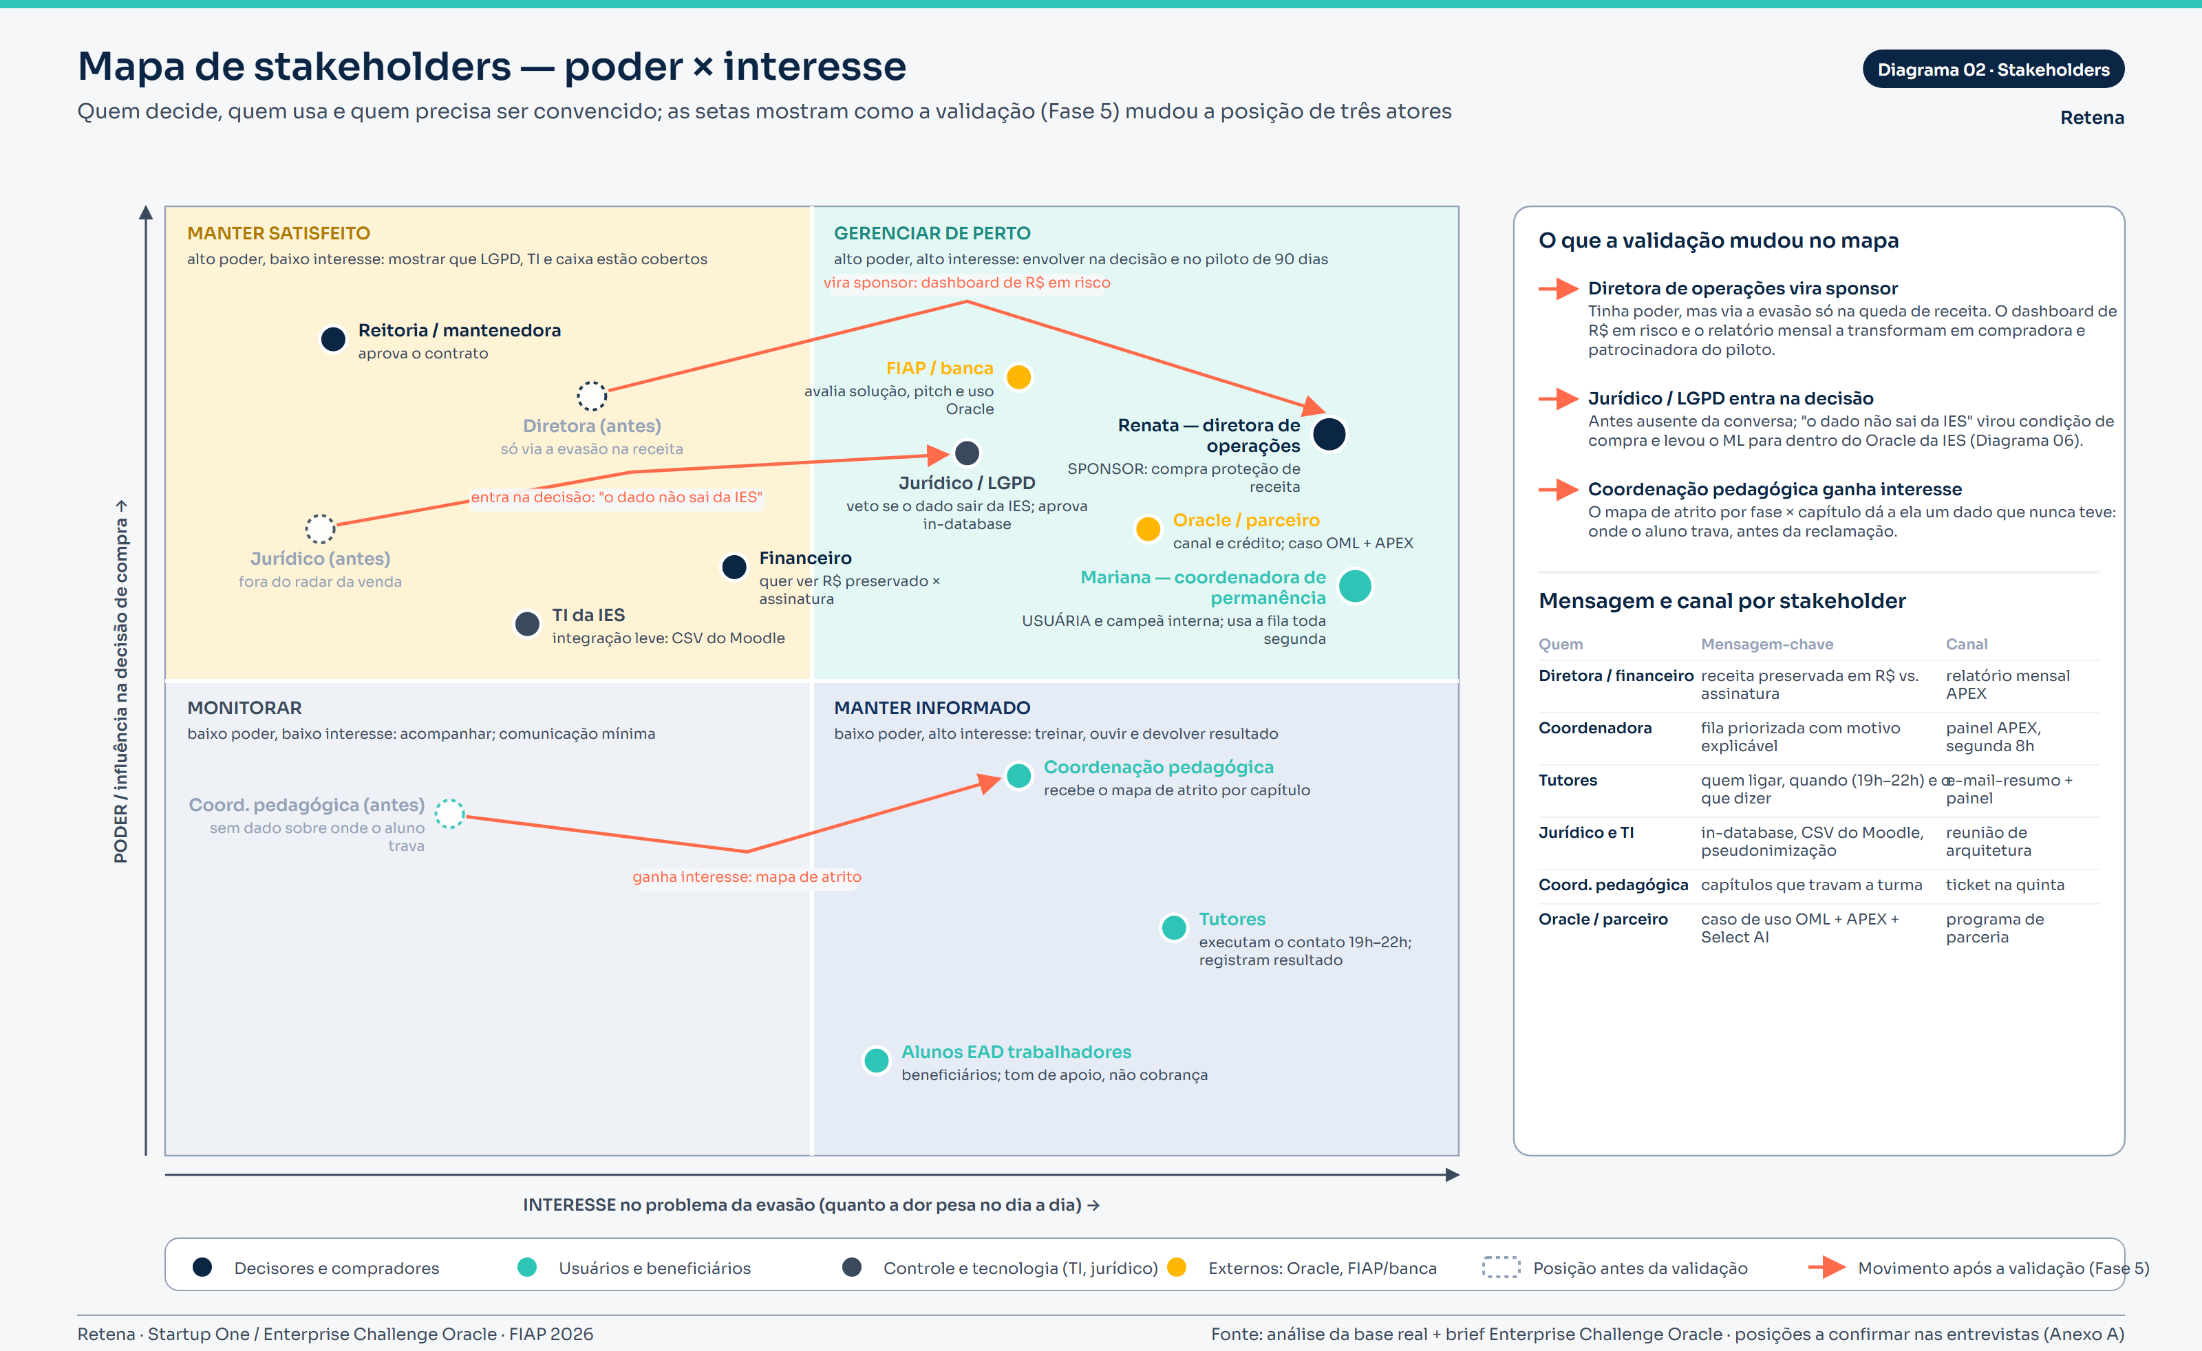
A8 · RICH PICTURE E MAPA DE STAKEHOLDERS
Atualizados na Fase 6 após validação e integração Oracle.
Retena · Startup One / Enterprise Challenge Oracle · FIAP 4ESOA-2026 · Banca Final 23/09/2026
29
Notes:
Apoio para perguntas sobre a Parte 2 (validação e stakeholders).

